Slide 1

Sistem informasi
Universitas Hasanuddin
SEMINAR HASIL
RANCANG BANGUN SISTEM INFORMASI RESERVASI DAN FASILITAS OLAHRAGA MULTI-TENANT BERBASIS WEB (STUDI KASUS: PLATFORM FIELDMAX)
OLEH:
Aflah Alifu Na Mappatajang Rahman
H071211012
Dosen Pembimbing
Dr. Eng Supri Bin Hj Amir, S.Si., M.Eng.
Penguji
Edy Saputra Rusdi, S.Si., M.Si. Dr. Hendra, S.Si., M.Kom.
1
Notes:
Selamat pagi/siang Dewan Penguji. Saya Aflah Alifu Na Mappatajang Rahman mempresentasikan hasil skripsi FieldMax.

Slide 2
BAB I • PENDAHULUAN
Latar Belakang: Tren & Kebutuhan Platform
Lonjakan kesadaran gaya hidup sehat mendorong peningkatan pesat aktivitas olahraga kelompok (futsal, bulu tangkis, bola basket, dan mini soccer) di perkotaan.
Namun, mayoritas sistem yang ada saat ini bersifat terfragmentasi pada satu sarana saja (single-venue), sehingga calon penyewa kesulitan mengeksplorasi perbandingan fasilitas, tarif, dan ketersediaan jadwal secara terpusat.
2
Notes:
Subbab 1.1: Kebutuhan platform marketplace terpadu multi-venue.

Slide 3
BAB I • PENDAHULUAN
Latar Belakang: 4 Masalah Sistem Konvensional
Proses bisnis konvensional via buku agenda & WhatsApp memiliki 4 masalah krusial (Nadjamuddin 2023, Hafiz 2023):
• Bentrok Jadwal (Double Booking): Ketiadaan kendali konkurensi (concurrency control) memicu jadwal ganda saat jam sibuk.
• Manipulasi Struk Transfer: Verifikasi transfer manual lambat dan rentan terhadap pemalsuan bukti transfer fiktif.
• Ketiadaan Informasi Real-Time: Calon penyewa harus menunggu konfirmasi berulang kali dari admin pengelola.
• Inefisiensi Rekapitulasi Finansial: Mitra pemilik sarana (Renter) kesulitan merekapitulasi omzet dan riwayat sewa secara otomatis.
3
Notes:
Subbab 1.1: Empat masalah mendasar sistem reservasi konvensional.

Slide 4
BAB I • PENDAHULUAN
Rumusan Masalah
1. Bagaimana merancang dan membangun sistem informasi reservasi dan fasilitas olahraga multi-tenant berbasis web (FieldMax) yang mampu mengotomatisasi proses bisnis dan menyediakan layanan terpadu?
2. Bagaimana menguji dan membuktikan keandalan sistem informasi FieldMax menggunakan metode Black Box Testing dalam mengeliminasi terjadinya bentrok jadwal (double booking)? Bag
5
Notes:
Subbab 1.2: Dua rumusan masalah utama skripsi.

Slide 5
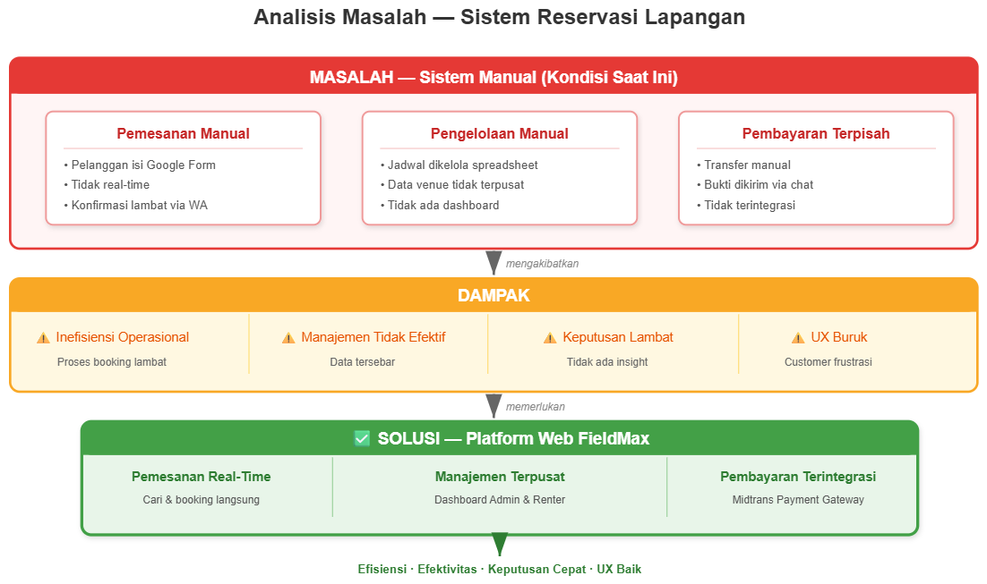
BAB I • PENDAHULUAN
Analisis Masalah Sistem Manual vs Solusi
4
Notes:
Subbab 1.1: Diagram pemetaan masalah sistem manual, dampak operasional, dan solusi terpadu FieldMax.

Slide 6
BAB I • PENDAHULUAN
Tujuan Penelitian
1. Merancang dan mengimplementasikan platform FieldMax berbasis Full-Stack TypeScript Monorepo guna mendigitalisasi pengelolaan sarana olahraga bagi User, Renter, dan Admin.
2. Menguji dan membuktikan secara empiris keandalan sistem menggunakan Black Box Testing dalam mencegah dan mengeliminasi terjadinya pemesanan ganda (double booking).
6
Notes:
Subbab 1.3: Tujuan penelitian menjawab langsung rumusan masalah.

Slide 7
BAB I • PENDAHULUAN
Batasan Masalah
1. Arsitektur Web Responsif: Next.js 16 (App Router) pada Front End dan Express.js 5 pada Back End berbasis TypeScript.
2. Basis Data & Transaksi: PostgreSQL 16 dengan Prisma ORM, serta pembayaran digital Midtrans Snap (QRIS, VA, e-Wallet).
3. Layanan Pendukung: ImageKit CDN (media foto), Nodemailer SMTP (token email), dan otentikasi berbasis sesi di database.
4. Ruang Lingkup Uji: Fungsionalitas Black Box Testing untuk verifikasi proses bisnis dan eliminasi double booking.
7
Notes:
Subbab 1.4: Batasan teknologi dan ruang lingkup pengujian Black Box.

Slide 8
BAB I • PENDAHULUAN
Manfaat Penelitian
1. Bagi Pelanggan (User): Kepastian ketersediaan jadwal real-time, eksplorasi multi-cabor, dan transaksi digital mandiri 24/7.
2. Bagi Pemilik Sarana (Renter): Otonomi manajemen jadwal & tarif per jam, zero double booking, serta analitik omzet otomatis.
3. Bagi Administrator (Admin): Kontrol terpusat moderasi legalitas venue/lapangan serta penanganan tiket pengaduan.
4. Bagi Teoretis & Akademik: Rujukan penerapan DSR dan Waterfall SDLC pada sistem informasi multi-tenant modern.
8
Notes:
Subbab 1.5: Manfaat penelitian bagi empat pihak terkait.

Slide 9
BAB II • METODE PENELITIAN
Waktu dan Lokasi Penelitian
Penelitian dilaksanakan pada bulan Juli 2025 sampai November 2025 di Kota Makassar, Sulawesi Selatan (Tabel 4 Skripsi).
No | Tahapan Penelitian | Juli | Agustus | September | Oktober | November
1 | Studi Literatur | ✓ | ✓
2 | Analisis Kebutuhan (Requirements) |  | ✓
3 | Desain Sistem (Design) |  | ✓ | ✓
4 | Implementasi Sistem (Implementation) |  |  | ✓ | ✓
5 | Pengujian Sistem (Testing) |  |  |  | ✓ | ✓
6 | Pemeliharaan & Dokumentasi (Maintenance) |  |  |  |  | ✓
9
Notes:
Subbab 2.1 & Tabel 4: Jadwal pelaksanaan penelitian Juli - November 2025.

Slide 10
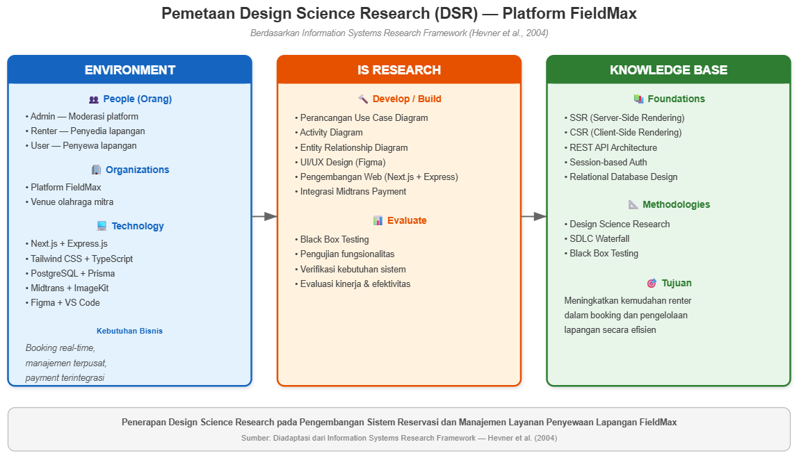
BAB II • METODE PENELITIAN
Kerangka Design Science Research (DSR)
10
Notes:
Subbab 2.2: Kerangka DSR Hevner et al. (2004) menghubungkan Environment, IS Research, dan Knowledge Base.

Slide 11
BAB II • METODE PENELITIAN
Metode Pengumpulan Data: Studi Literatur
Pengumpulan data dilakukan secara komprehensif melalui Studi Literatur (Literature Review):
1. Jurnal Ilmiah Terakreditasi: Mengkaji isu konkurensi, eliminasi double booking, arsitektur multi-tenant, dan integrasi payment gateway.
2. Buku Teks RPL & Sistem Informasi: Teori pemodelan UML (Pressman, 2010), Waterfall SDLC (Pfleeger & Atlee, 2010), dan kerangka DSR (Hevner et al., 2004).
3. Dokumentasi Teknis Resmi: Spesifikasi Next.js 16 App Router, Express.js 5, PostgreSQL 16, Prisma ORM, Midtrans API, dan ImageKit SDK.
11
Notes:
Subbab 2.3: Tiga domain studi literatur ilmiah.

Slide 12
BAB II • METODE PENELITIAN
Metode Pengembangan: Waterfall SDLC
1. Requirements: Analisis 10 kendala sistem manual dan elisitasi 22 Use Case fungsional.
2. Design: Perancangan Use Case, Activity Diagram, antarmuka Figma, dan 16 relasi ERD.
3. Implementation: Pengkodean Next.js 16, Express.js 5, Prisma ORM, & PostgreSQL 16.
4. Testing: Pengujian Black Box 76 kasus uji & 7 skenario matematis bentrok jadwal.
5. Maintenance: Optimasi performa kueri basis data dan pemeliharaan server berkala.
12
Notes:
Subbab 2.4: 5 fase Waterfall SDLC Pfleeger & Atlee (2010).

Slide 13
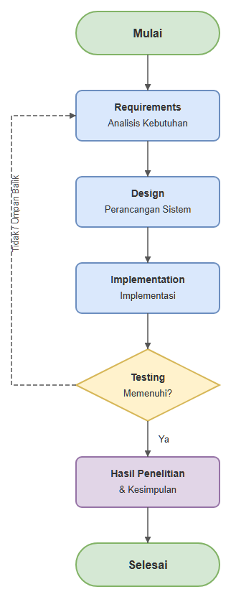
BAB II • METODE PENELITIAN
Tahapan Penelitian (Alur Sistematis)
1. Mulai & Studi Literatur: Identifikasi masalah riil reservasi & landasan teori DSR Hevner.
2. Requirements (Analisis): Elisitasi kebutuhan fungsional 3 peran (User, Renter, Admin).
3. Design (Perancangan): Pemodelan 22 Use Case, Activity Diagram, Figma UI, & 16 tabel ERD.
4. Implementation (Pengkodean): Next.js 16 App Router, Express.js 5, Prisma ORM, & PostgreSQL.
5. Testing (Evaluasi Black Box): Uji 76 skenario Black Box & 7 formula irisan waktu bentrok jadwal.
6. Hasil Penelitian & Selesai: Dokumentasi naskah komprehensif, publikasi, dan deployment.
13
Notes:
Subbab 2.5 & Gambar 6: Alur tahapan penelitian terintegrasi DSR dan Waterfall SDLC.

Slide 14
BAB II • PERANCANGAN SISTEM
Perancangan Sistem: 22 Use Cases Terpadu
1. User / Pelanggan (8)
1. Daftar dan Login Akun
2. Cari dan Filter Lapangan
3. Lihat Detail Venue & Lapangan
4. Reservasi Slot Jadwal Real-Time
5. Bayar via Midtrans Snap
6. Lihat Riwayat Pemesanan
7. Beri Rating Ulasan Lapangan
8. Buat Tiket Pengaduan Kendala
2. Mitra Renter (7)
1. Daftar dan Login Mitra Bisnis
2. Kelola Profil Venue & Jam Operasional
3. Kelola Lapangan & Tarif per Jam
4. Ajukan Venue & Lapangan ke Admin
5. Kelola & Pantau Pemesanan Masuk
6. Lihat Analitik Grafik Pendapatan
7. Kirim Tiket Pengaduan ke Admin
3. Administrator (7)
1. Login Panel Administrasi
2. Lihat Dashboard Statistik Ekosistem
3. Kelola & Verifikasi Akun Pengguna
4. Kelola Master Data Sport Types
5. Moderasi Venue dan Unit Lapangan
6. Pantau Pemesanan & Pembayaran
7. Kelola & Resolusi Tiket Pengaduan
14
Notes:
Subbab 2.7: Rincian lengkap 22 Use Case yang terdistribusi ke 3 aktor utama.

Slide 15
BAB III • HASIL DAN PEMBAHASAN
Implementasi Front-End & Alasan Pemilihan
STACK: Next.js 16 (App Router) • React 19 • Tailwind CSS v4 • TanStack Query
1. Server-Side Rendering (SSR) & App Router: Mempercepat waktu render awal (initial load) katalog venue, pemisahan rute dinamis modular, dan performa tinggi ramah SEO.
2. Tailwind CSS v4 & shadcn/ui: Menjamin konsistensi visual modern, komponen antarmuka yang aksesibel, serta tata letak responsif di peramban mobile dan desktop.
3. TanStack React Query: Manajemen state asinkron dan caching otomatis ketersediaan jadwal slot sewa, menghemat beban lalu lintas data ke peladen.
15
Notes:
Subbab 3.1 & 1.6.4: Arsitektur Front-End dan alasan pemilihannya.

Slide 16
BAB III • HASIL DAN PEMBAHASAN
Implementasi Back-End & Alasan Pemilihan
STACK: Express.js 5 • Three-Tier Layered • Zod Validation • Session Auth
1. Pola Three-Tier (Routes -> Controllers -> Services): Memisahkan logika bisnis dari protokol HTTP dan akses data sehingga sistem modular, terstruktur, dan mudah dirawat.
2. Full-Stack TypeScript & Zod: Memberikan jaminan keamanan tipe data (End-to-End Type Safety) antara front-end dan back-end guna mencegah galat tipe data API.
3. Session-Based Auth (HttpOnly Cookie): Menyimpan status otentikasi aman di basis data, melindungi sesi pengguna dari serangan pencurian token (XSS).
16
Notes:
Subbab 3.1 & 1.6.4: Arsitektur Back-End dan alasan pemilihannya.

Slide 17
BAB III • HASIL DAN PEMBAHASAN
Implementasi Basis Data & Alasan Pemilihan
STACK: PostgreSQL 16 • Prisma ORM • MVCC & ACID • UUID Primary Key
1. PostgreSQL MVCC & Transaksi ACID: Menangani konkurensi reservasi secara atomik saat banyak pengguna memesan slot waktu secara serentak tanpa deadlock data.
2. Prisma ORM (Schema Migration & Client): Menyediakan akses data type-safe, migrasi deklaratif otomatis, serta proteksi terintegrasi dari SQL Injection.
3. UUID (Universally Unique Identifier): Mengamankan entitas data dari serangan enumerasi ID berurutan dan menjamin keunikan kunci primer lintas tabel.
17
Notes:
Subbab 3.1, 3.2, & 1.6.4: Basis Data dan alasan pemilihannya.

Slide 18
BAB III • HASIL DAN PEMBAHASAN
Integrasi Layanan Pihak Ketiga & Alasan
STACK: Midtrans Snap API • ImageKit CDN • SMTP Nodemailer
1. Midtrans Snap API (Payment Gateway): Otomasi verifikasi pembayaran digital Indonesia (QRIS, VA, e-Wallet) via Webhook Callback tanpa verifikasi manual bukti struk.
2. ImageKit CDN (Media Cloud Storage): Kompresi dan pengoptimalan resolusi foto fasilitas olahraga secara real-time, mempercepat pemuatan halaman web.
3. SMTP Nodemailer (Email Notification): Otomasi pengiriman kode OTP verifikasi akun 6 digit dan tautan pemulihan kata sandi (reset password) secara instan.
18
Notes:
Subbab 3.1 & 1.6.4: Layanan pihak ketiga dan alasan pemilihannya.

Slide 19
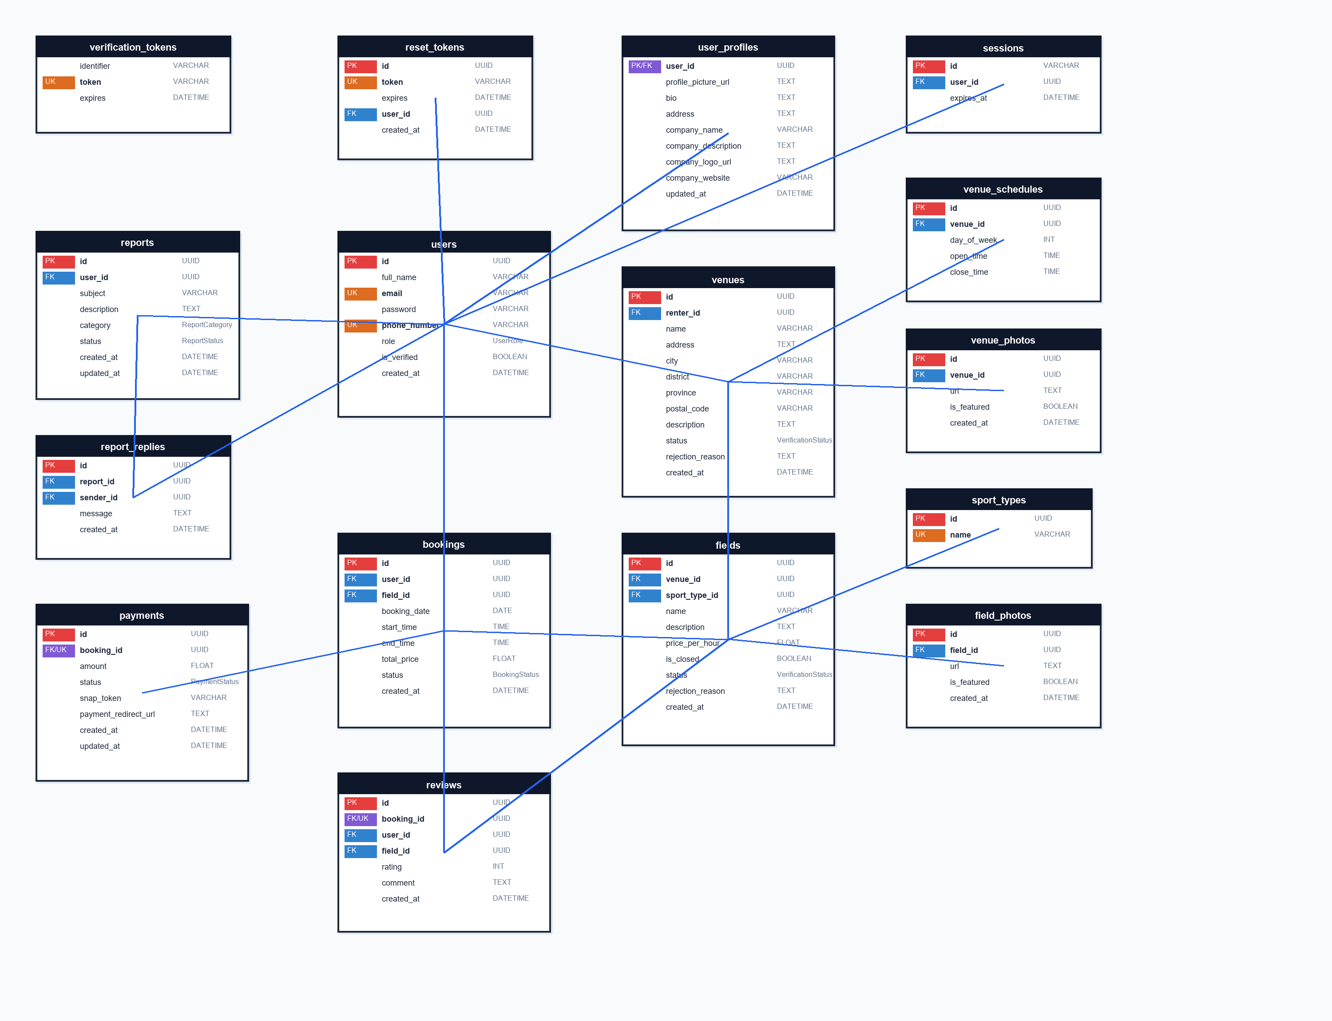
BAB III • HASIL DAN PEMBAHASAN
Implementasi Basis Data: 16 Tabel Relasional
19
Notes:
Subbab 3.2.1 & Gambar 9a: ERD 16 tabel relasional.

Slide 20
BAB III • HASIL DAN PEMBAHASAN
Implementasi Basis Data: Daftar Enum (Tabel 5)
UserRole {
USER RENTER ADMIN }
BookingStatus {
PENDING CONFIRMED CANCELLED COMPLETED }
PaymentStatus {
PENDING PAID EXPIRED FAILED }
VerificationStatus {
DRAFT PENDING APPROVED REJECTED }
ReportStatus {
PENDING RESOLVED }
ReportCategory {
SCAM TECHNICAL PAYMENT OTHER }
20
Notes:
Subbab 3.2.2 & Tabel 5: Enam tipe Enum Prisma ORM.

Slide 21
BAB III • HASIL DAN PEMBAHASAN
Struktur Tabel: users & sessions (Tabel 6)
Nama Field | Tipe Field | Keterangan | Default
id | String (UUID) | Primary Key | uuid()
full_name | String | Nama lengkap pengguna | No Default
email | String | Email unik untuk login | No Default
password | String | Hash password akun (bcrypt) | No Default
role | UserRole | Hak akses (USER/RENTER/ADMIN) | USER
21
Notes:
Subbab 3.2.2 & Tabel 6: Struktur kamus data tabel users.

Slide 22
BAB III • HASIL DAN PEMBAHASAN
Struktur Tabel: venues & bookings (Tabel 11 & 16)
Nama Field | Tipe Field | Keterangan | Default
venues.id | String (UUID) | Primary Key | uuid()
venues.renter_id | String | Foreign Key ke users.id | No Default
venues.status | VerificationStatus | Status persetujuan admin | DRAFT
bookings.id | String (UUID) | Primary Key | uuid()
bookings.status | BookingStatus | Status transaksi reservasi | PENDING
22
Notes:
Subbab 3.2.2 & Tabel 11 & 16: Struktur tabel venues dan bookings.

Slide 23
BAB III • HASIL DAN PEMBAHASAN
Logika Pencegahan Bentrok Jadwal
Kondisi Bentrok = (Start_req < End_db) ∧ (End_req > Start_db)
1. Filter Status Kueri: Memeriksa reservasi aktif berstatus PENDING dan CONFIRMED.
2. Presisi Batas Jam: Mengizinkan jam berdampingan (Adjacent Boundary, misal 08.00–10.00 dan 10.00–12.00).
3. Two-Phase Status Locking: Slot terkunci 15 menit saat checkout dan otomatis lepas (Auto-Release) bila kedaluwarsa.
23
Notes:
Subbab 3.5.1: Formulasi matematis kueri relasional irisan waktu.

Slide 24
BAB III • HASIL DAN PEMBAHASAN
Hasil Evaluasi 7 Skenario Bentrok (Tabel 22)
No | Skenario Uji Bentrok (Case) | Kondisi DB vs Permintaan Baru | Hasil Evaluasi
1 | Exact Slot Match (Jam Sama) | Eksis: 08.00–10.00 (CONFIRMED) | Baru: 08.00–10.00 | 100% Valid (Ditolak)
2 | Start-Time Overlap (Tumpang Awal) | Eksis: 08.00–10.00 (CONFIRMED) | Baru: 07.00–09.00 | 100% Valid (Ditolak)
3 | End-Time Overlap (Tumpang Akhir) | Eksis: 08.00–10.00 (CONFIRMED) | Baru: 09.00–11.00 | 100% Valid (Ditolak)
4 | Enclosing Overlap (Tumpang Tengah) | Eksis: 08.00–12.00 (PENDING) | Baru: 09.00–11.00 | 100% Valid (Ditolak)
5 | Adjacent Boundary (Berdampingan) | Eksis: 08.00–10.00 (CONFIRMED) | Baru: 10.00–12.00 | 100% Valid (Diterima)
6 | Simultaneous Booking (Serentak) | Dua user memesan slot 14.00–16.00 bersamaan | 100% Valid (1 Terima, 1 Tolak)
7 | Auto-Release on Expire/Cancel | Slot 16.00–18.00 PENDING kedaluwarsa | 100% Valid (Slot Terbuka)
24
Notes:
Subbab 3.5.1 & Tabel 22: Seluruh 7 skenario uji bentrok jadwal terbukti 100% valid.

Slide 25
BAB III • HASIL DAN PEMBAHASAN
Hasil Pengujian Black Box (6 Modul Sistem)
No | Modul Pengujian (Tabel Skripsi) | Cakupan Pengujian Fungsional | Hasil Evaluasi
1 | Halaman Utama & Pencarian (Tabel 22) | Filter cabor, geolokasi venue, detail tarif & ketersediaan | 100% Valid (Berhasil)
2 | Otentikasi & Manajemen Akun (Tabel 23) | Registrasi, OTP email, login session, proteksi role RBAC | 100% Valid (Berhasil)
3 | Reservasi & Pembayaran Midtrans (Tabel 24) | Booking slot waktu, invoice Snap Midtrans, webhook otomatis | 100% Valid (Berhasil)
4 | Ulasan Lapangan & Pengaduan (Tabel 25) | Rating bintang, ulasan pengguna, tiket komplain & respon | 100% Valid (Berhasil)
5 | Pengelolaan Sarana Mitra/Renter (Tabel 26) | CRUD venue, jam operasional, tarif lapangan, analitik omzet | 100% Valid (Berhasil)
6 | Panel Moderasi Administrator (Tabel 27) | Verifikasi legalitas venue, moderasi lapangan, master sport | 100% Valid (Berhasil)
25
Notes:
Subbab 3.5, Subbab 4.1 & Tabel 22-27: Pengujian fungsionalitas Black Box Testing pada 6 modul utama sistem terbukti 100% valid.

Slide 26
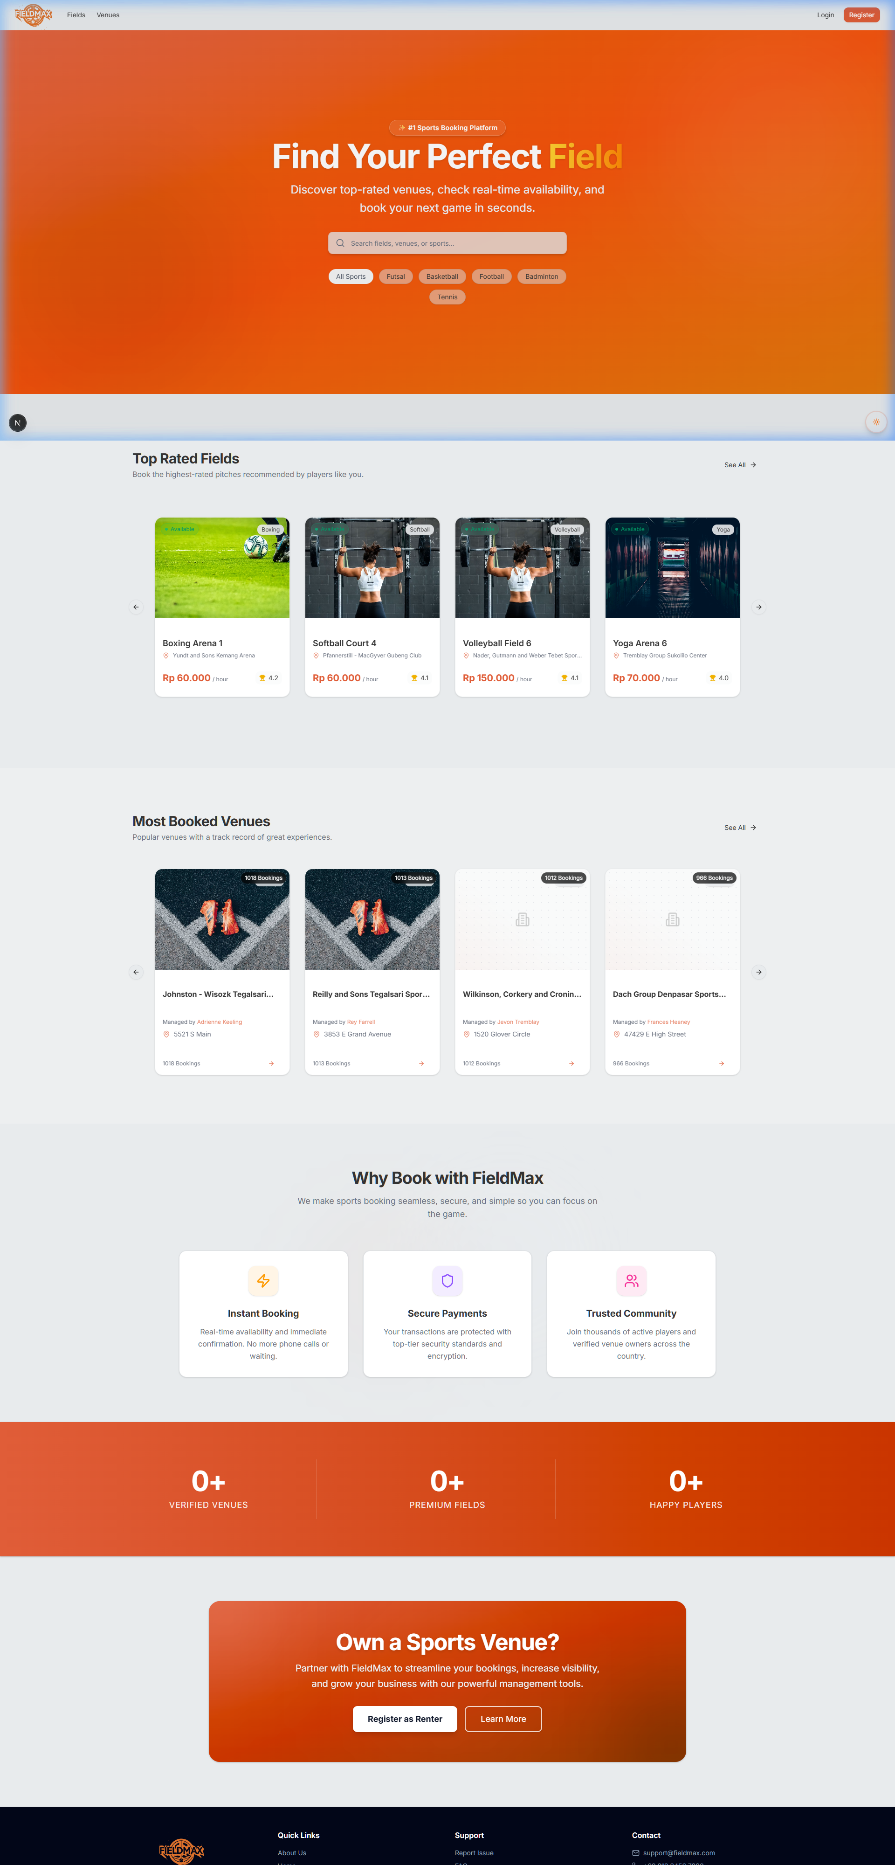
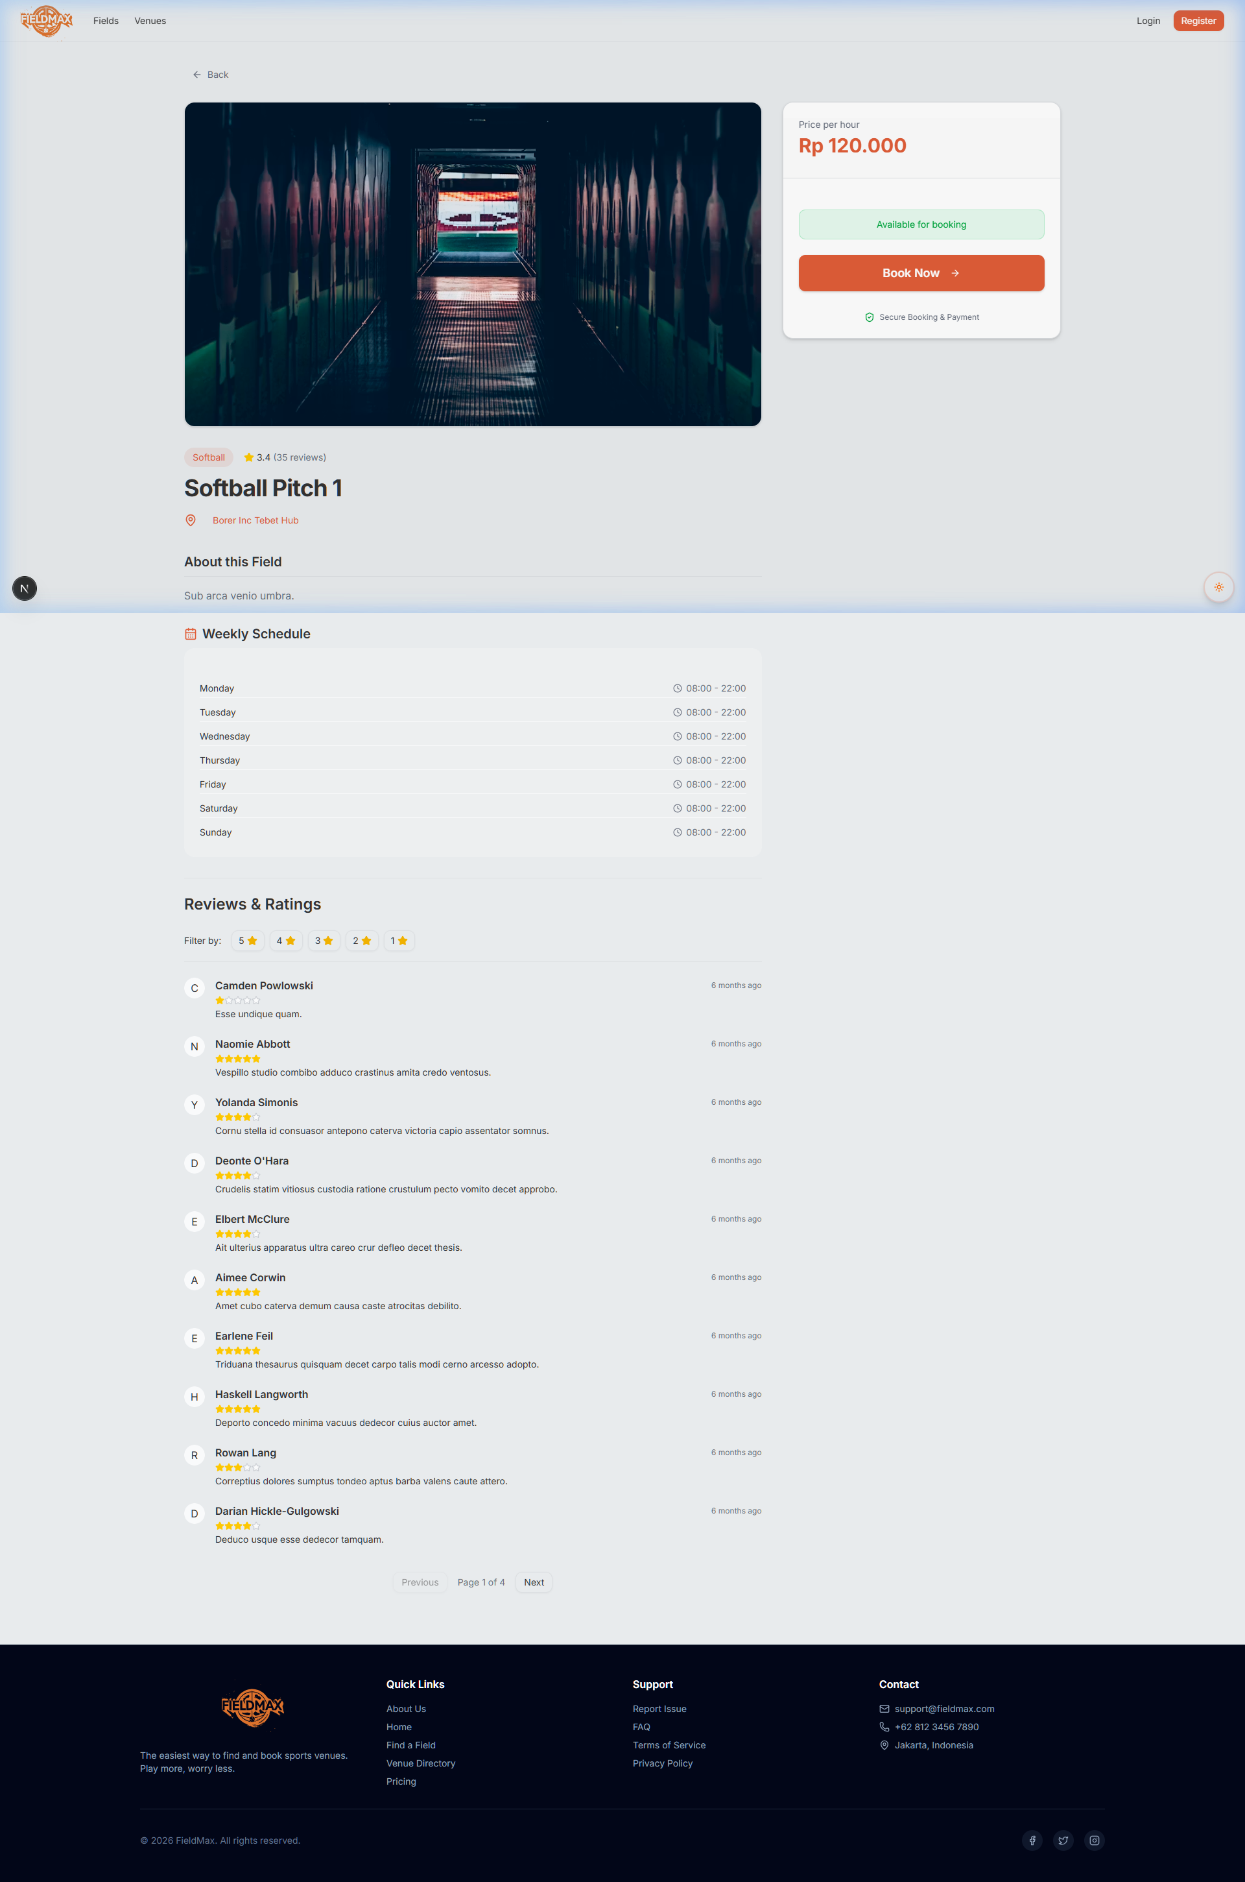
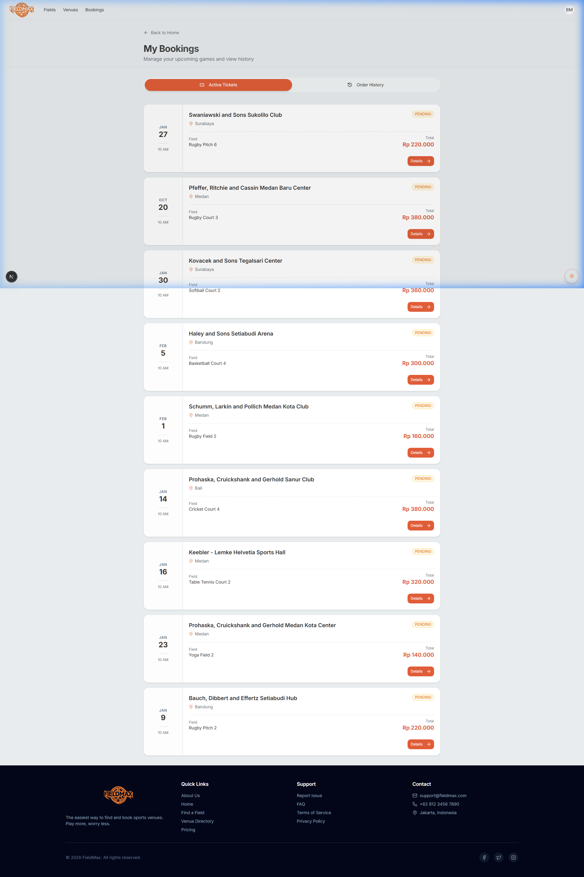
BAB III • HASIL DAN PEMBAHASAN
User Interface: Guest & User
1. Halaman Utama (Pencarian)
2. Detail Lapangan & Slot Real-Time
3. Riwayat Sewa & Invoice
26
Notes:
Subbab 3.4: Showcase antarmuka pengguna sisi User.

Slide 27
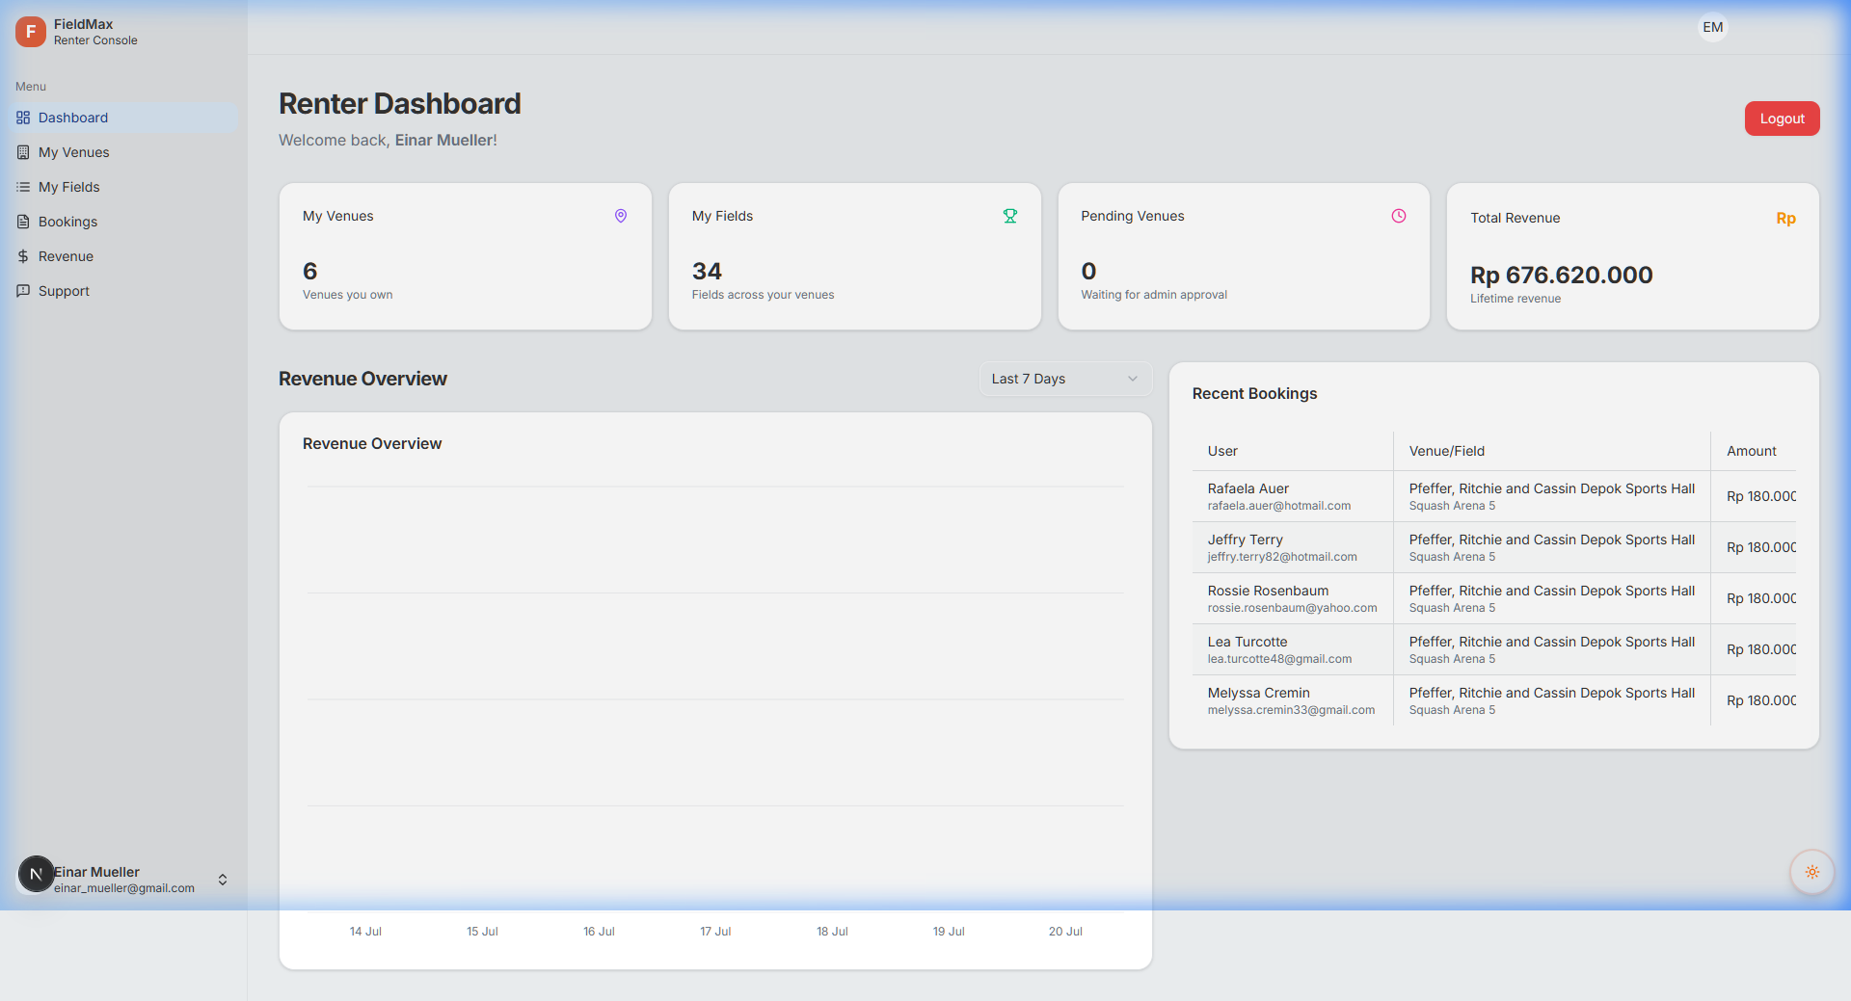
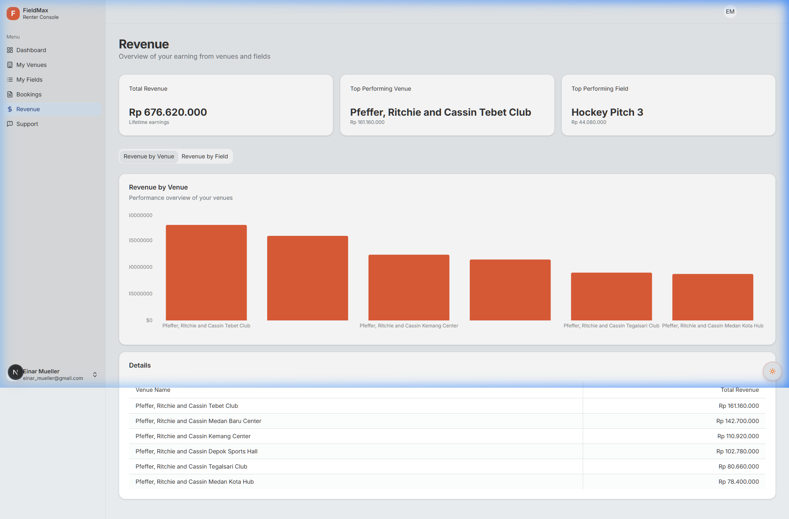
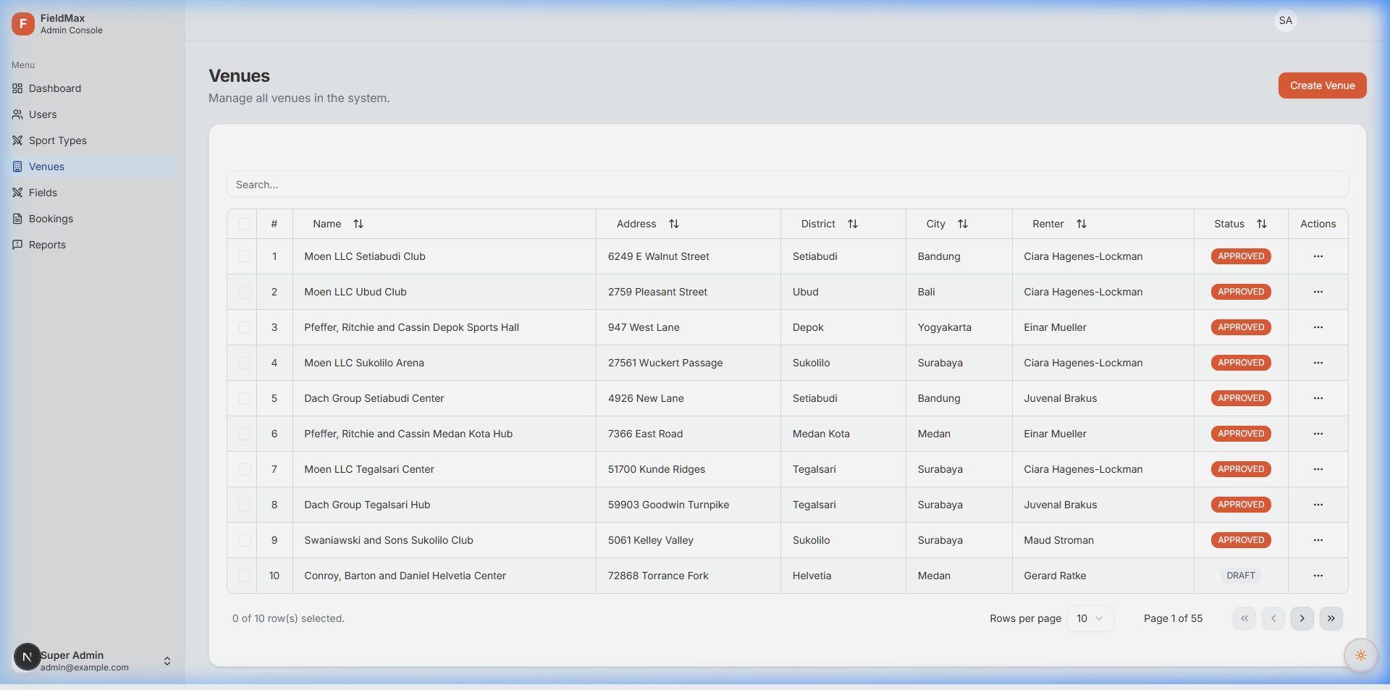
BAB III • HASIL DAN PEMBAHASAN
User Interface: Renter & Administrator
1. Dashboard Mitra (Renter)
2. Analitik Omzet & Pendapatan
3. Panel Moderasi Legalitas (Admin)
27
Notes:
Subbab 3.4: Showcase antarmuka mitra dan administrator.

Slide 28
BAB IV • KESIMPULAN & SARAN
Kesimpulan Penelitian
1. Rancang Bangun Sistem Terpadu (Build): Platform FieldMax berhasil dibangun dengan Full-Stack TypeScript Monorepo (Next.js 16, Express.js 5, Prisma ORM, PostgreSQL 16, dan Midtrans Snap) yang mengintegrasikan 22 use cases untuk 3 peran pengguna secara efisien.
2. Evaluasi Eliminasi Double Booking (Evaluate): Pengujian fungsionalitas Black Box Testing pada 6 modul utama (Tabel 22–27) dan validasi empiris 7 skenario irisan waktu terbukti 100% valid mengeliminasi potensi jadwal ganda (double booking) serta membebaskan kembali slot sewa yang kedaluwarsa secara otomatis.
28
Notes:
Subbab 4.1: Kesimpulan menjawab rumusan masalah 1 dan 2.

Slide 29
BAB IV • KESIMPULAN & SARAN
Saran & Rekomendasi Selanjutnya
1. Aplikasi Mobile (Native / PWA): Pengembangan aplikasi bergerak yang dilengkapi push notification jadwal bermain.
2. Peta Interaktif GIS (Maps API): Navigasi visual dan pencarian sarana terdekat berbasis geolokasi GPS pengguna.
3. Komunitas & Sparring Matchmaking: Fitur pencarian lawan tanding (sparring) dan pembagian tagihan sewa (split bill).
4. Gateway WhatsApp Business API: Notifikasi kode booking dan bukti bayar digital instan via WhatsApp.
5. Pengujian Beban (Stress Testing): Uji ketahanan database saat lonjakan transaksi masif pada jam-jam sibuk (peak hours).
29
Notes:
Subbab 4.2: Lima saran rekomendasi pengembangan masa depan.

Slide 30
Thank you
Sesi Tanya Jawab, Kritik & Saran Dewan Penguji
Aflah Alifu Na Mappatajang Rahman • H071211012 • Sistem Informasi FMIPA Unhas 2025
30
Notes:
Sekian presentasi dari saya. Terima kasih kepada Dewan Penguji. Sesi tanya jawab dipersilakan.

